Slide 1
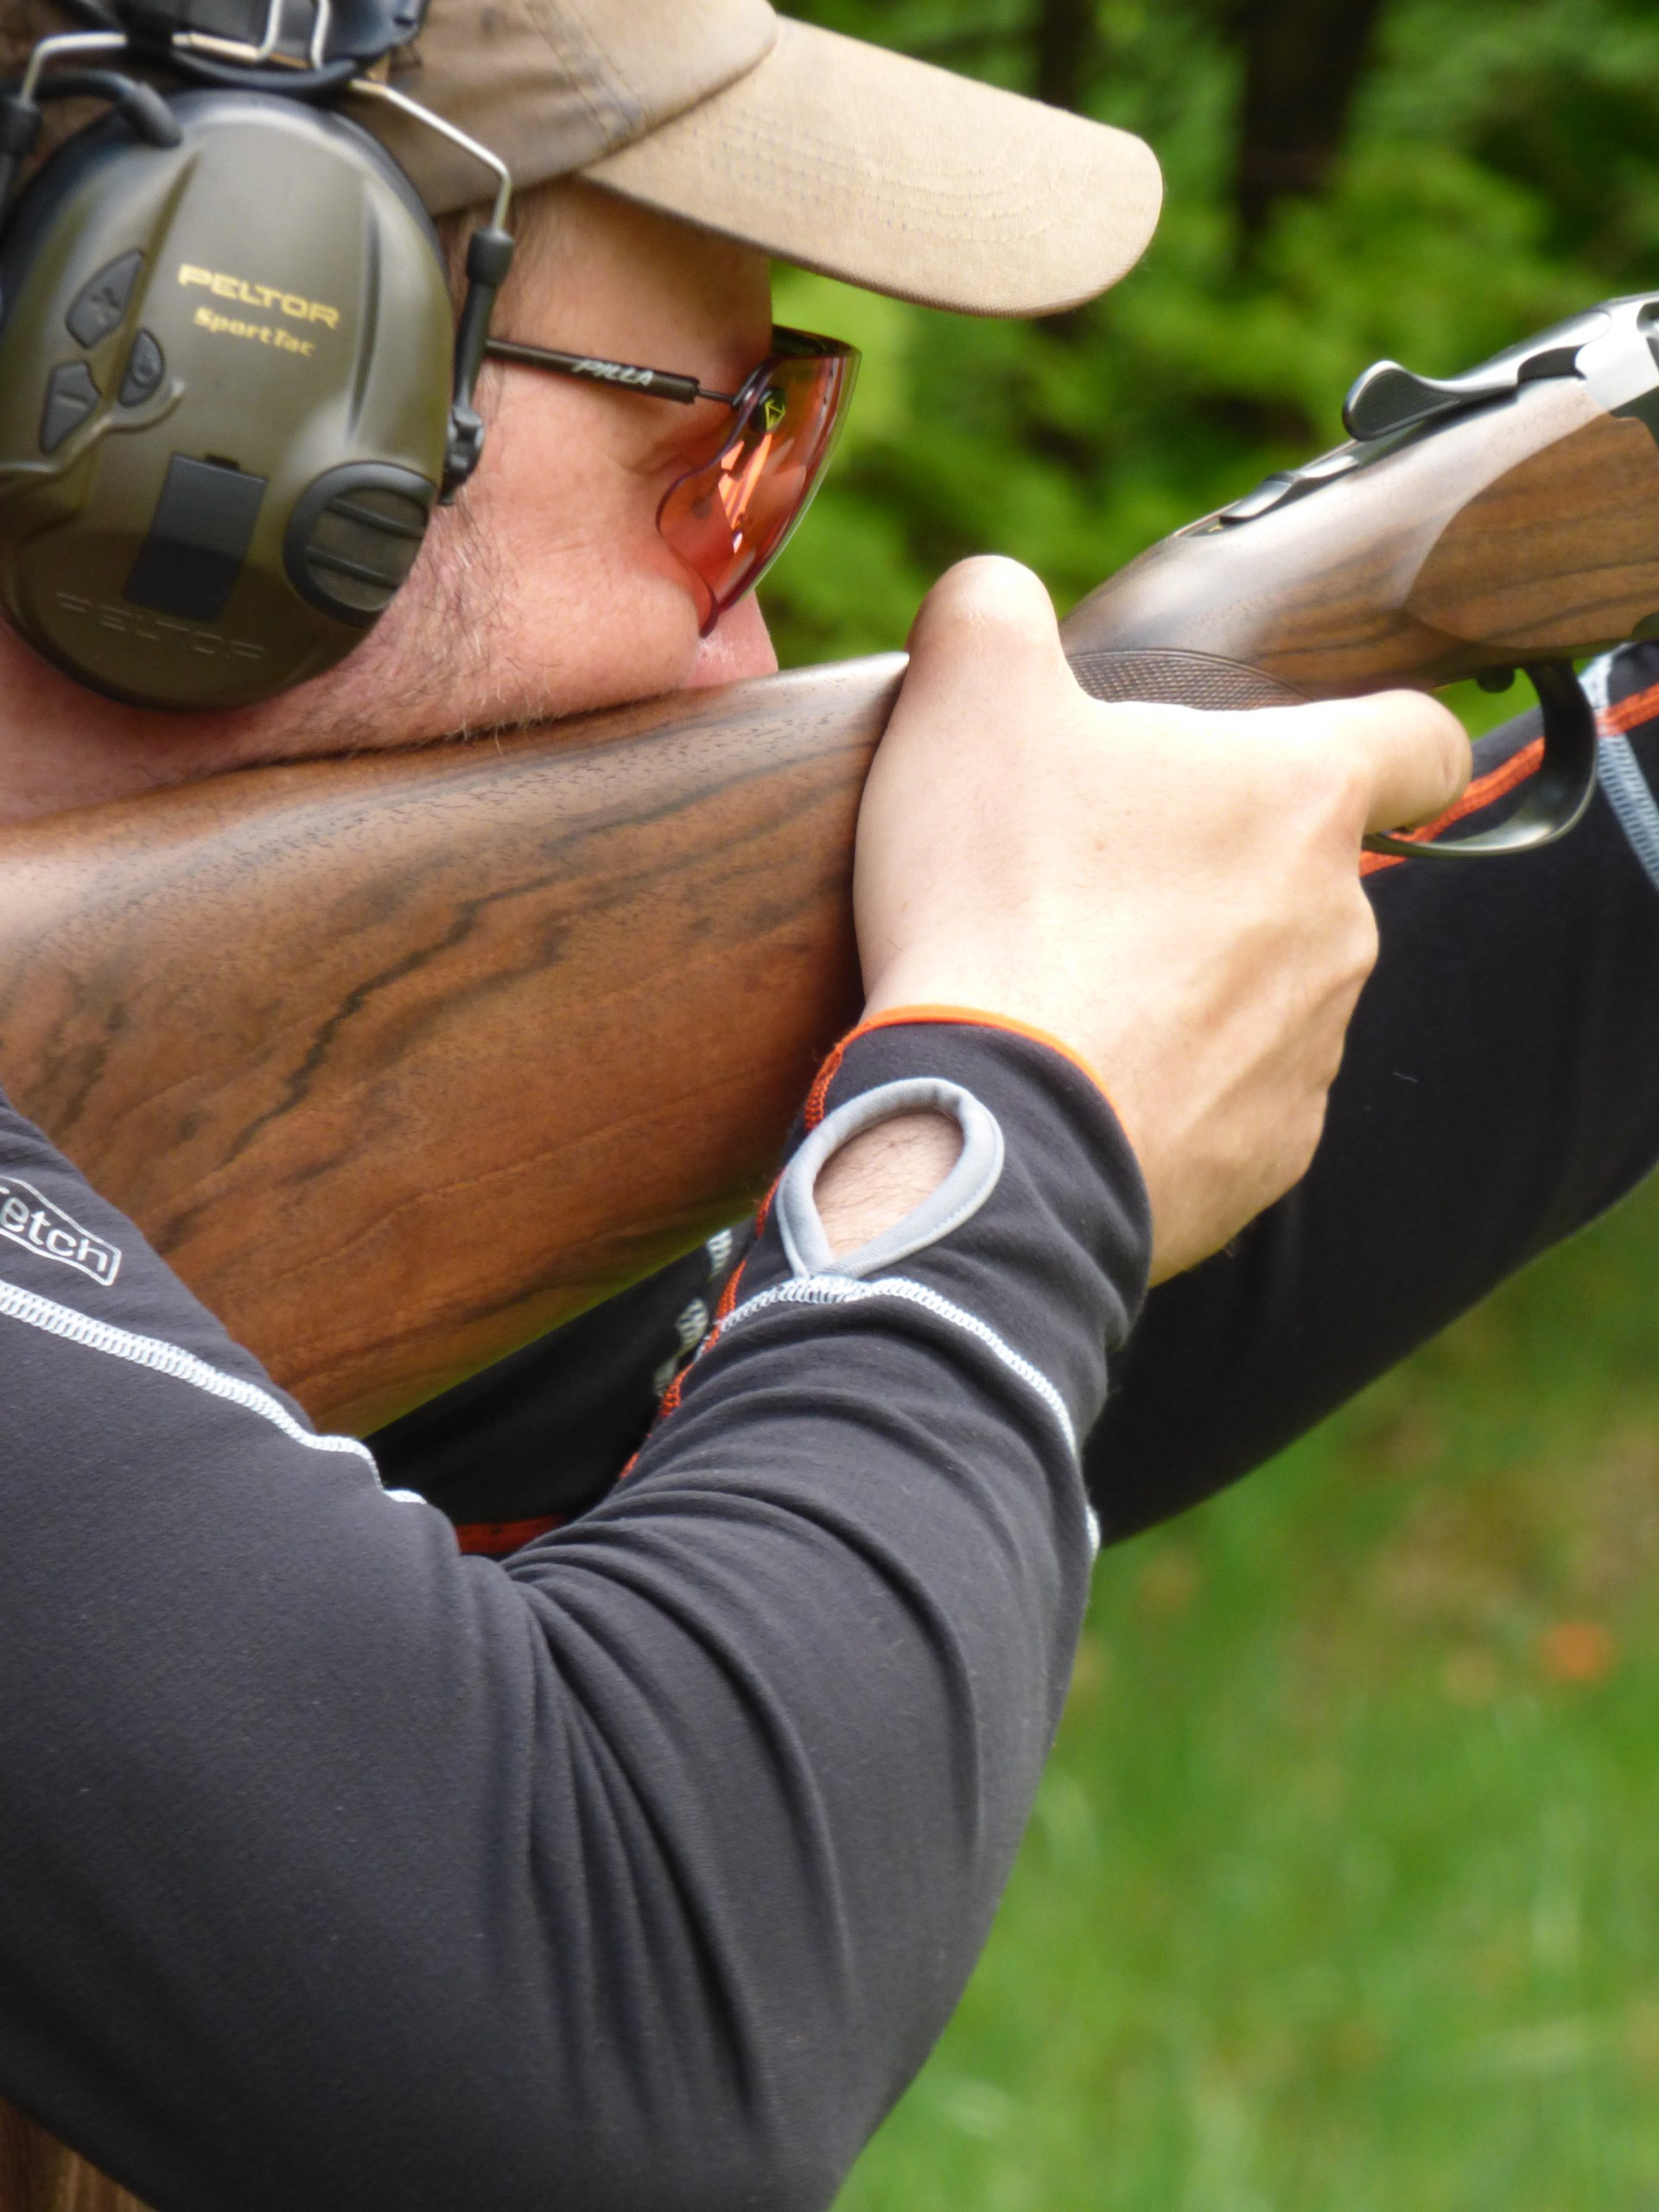
Českomoravská myslivecká jednota, z.s. a Okresní myslivecký spolek Písek pořádají
Okresní přebor
CS – 2x25 + K4M
22.04.2023 – střelnice Provazce přihlášky zasílat: omspisek@seznam.cz
Propozice: https://pisek.cmmj.cz/ - kalendář střelectví

